Slide 1

КАК ОПТИМИЗИРОВАТЬ ЦЕНУ ПРОДУКТА
HEAD OF CVM @ MAGNIT SELEZNEV A.A.

Slide 2

В КАЧЕСТВЕ ВСТУПЛЕНИЯ

Slide 3
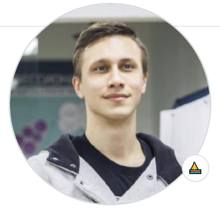



@SeleznevArtem
/seleznev.artem.info
/nameartem
HEAD OF CVM @ MAGNIT SELEZNEV A.A.

Slide 4
@SeleznevArtem
/seleznev.artem.info
/nameartem
HEAD OF CVM @ MAGNIT SELEZNEV A.A.

Slide 5
МЫ ТОЧНО НЕ ПОГОВОРИМ О…
 | f1 | f2 | f3 | f4 | f5 | fN
1 | … | … | … | … | … | …
2 | … | … | … | … | … | …
3 | … | … | … | … | … | …
… | … | … | … | … | … | …
N | … | … | … | … | … | …

Slide 6
МЫ ТОЧНО НЕ ПОГОВОРИМ О…
 | f1 | f2 | f3 | f4 | f5 | fN
1 | … | … | … | … | … | …
2 | … | … | … | … | … | …
3 | … | … | … | … | … | …
… | … | … | … | … | … | …
N | … | … | … | … | … | …
TARGET
…
…
…
…
…

Slide 7

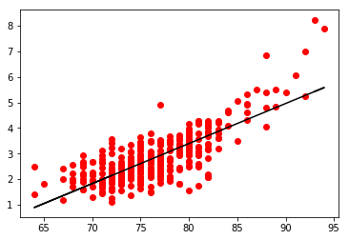
МЫ ТОЧНО НЕ ПОГОВОРИМ О…
 | f1 | f2 | f3 | f4 | f5 | fN
1 | … | … | … | … | … | …
2 | … | … | … | … | … | …
3 | … | … | … | … | … | …
… | … | … | … | … | … | …
N | … | … | … | … | … | …
TARGET
…
…
…
…
…

Slide 8

«ОДНА ЗАДАЧА ДАТА АНАЛИТИКА»

Slide 9
ОПТИМИЗАЦИЯ ЦЕНЫ?
Когда появилась данная задача? _________

Slide 10
ОПТИМИЗАЦИЯ ЦЕНЫ?
Когда появилась данная задача? В 1980х

Slide 11
ОПТИМИЗАЦИЯ ЦЕНЫ?
Промо
Реклама
Revenue management Yield management
1980х

Slide 12

ОПТИМИЗАЦИЯ ЦЕНЫ?
Промо
Реклама
Revenue management Yield management
1980х

Slide 13

«ОДНА ЗАДАЧА ДАТА АНАЛИТИКА»
Задача

Slide 14

«ОДНА ЗАДАЧА ДАТА АНАЛИТИКА»
Задача

Slide 15

«ОДНА ЗАДАЧА ДАТА АНАЛИТИКА»
Задача

Slide 16
«ОДНА ЗАДАЧА ДАТА АНАЛИТИКА»
Задача

Slide 17
«ОДНА ЗАДАЧА ДАТА АНАЛИТИКА»
АНАЛИТИЧЕСКИЙ КАЛЬКУЛЯТОР
Цель «П»
500 руб
-15%
Цена
-30%
2 по 1
Данные «О»
Продажи

Slide 18

ЦЕНА И ЕЁ ЦЕННОСТЬ

Slide 19

ЦЕНА ПРОДУКТА

Slide 20



ЦЕНА ПРОДУКТА

Slide 21
ЦЕНА ПРОДУКТА
Сегменты покупателей Гео Сезонность и т.п.

Slide 22

ЦЕНА ПРОДУКТА

Slide 23
ЦЕНА ПРОДУКТА
Количество товара

Slide 24
ЦЕНА ПРОДУКТА
Количество товара
Зависимые продукты
«Переключатели»

Slide 25
ЦЕНА ПРОДУКТА
Количество товара
Зависимые продукты
«Переключатели»
Цели компании

Slide 26
ЦЕНА ПРОДУКТА
 | Факт | `+1% Q | `+1% P | `+1% V | `+1% C
Кол-во | 1000 | 1010 | 1000 | 1000 | 1000
Цена | 30 | 30 | 30,3 | 30 | 30
Закупочная цена | 25 | 25 | 25 | 25,25 | 25
Фиксированные затраты | 4000 | 4000 | 4000 | 4000 | 4040
Доход | 1000 | 1050 | 1300 | 750 | 960
% Дохода |  | 5% | 30% | -25% | -4%

Slide 27
ЦЕНА ПРОДУКТА
 | Факт | `+1% Q | `+1% P | `-1% V | `-1% C
Кол-во | 1000 | 1010 | 1000 | 1000 | 1000
Цена | 30 | 30 | 30,3 | 30 | 30
Закупочная цена | 25 | 25 | 25 | 24,75 | 25
Фиксированные затраты | 4000 | 4000 | 4000 | 4000 | 3960
Доход | 1000 | 1050 | 1300 | 1250 | 1040
% Дохода |  | 5% | 30% | 25% | 4%

Slide 28

ЦЕНА И ЕЁ ГРАНИЦЫ

Slide 29
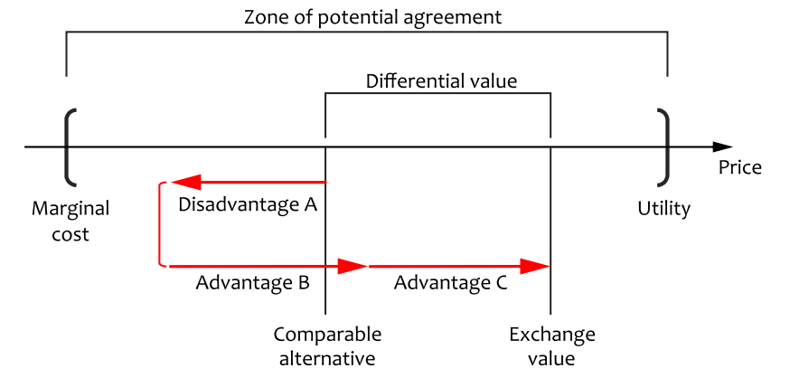
ГРАНИЦЫ ЦЕНЫ
Согласие на покупку
Цена

Slide 30
ГРАНИЦЫ ЦЕНЫ
Согласие на покупку
Цена
Цена без маржи
Максимальная цена

Slide 31
ГРАНИЦЫ ЦЕНЫ
Согласие на покупку
Цена
Минусы продукта
Цена без маржи
Максимальная цена
Плюсы продукта

Slide 32
ГРАНИЦЫ ЦЕНЫ
Согласие на покупку
Цена
Минусы продукта
Цена без маржи
Максимальная цена
Плюсы продукта (2)
1
2

Slide 33
ГРАНИЦЫ ЦЕНЫ
Согласие на покупку
Возможная цена
Цена
Минусы продукта
Цена без маржи
Максимальная цена
Плюсы продукта (2)
1
2

Slide 34
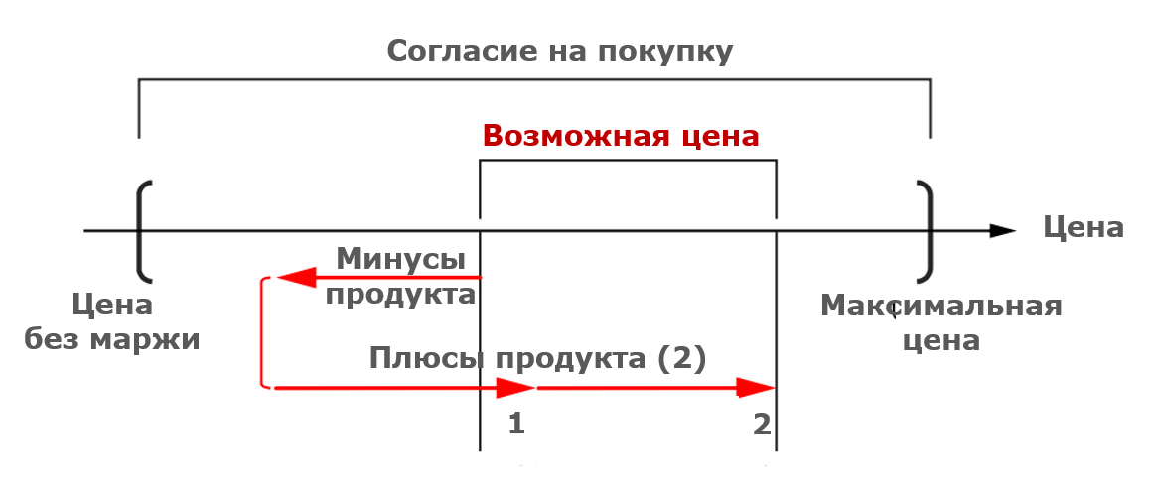
АНАЛИЗ СОЧЕТАНИЙ
ConJoin (Python)

Slide 35
ОСОЗНАННОСТЬ ЦЕНЫ

Slide 36
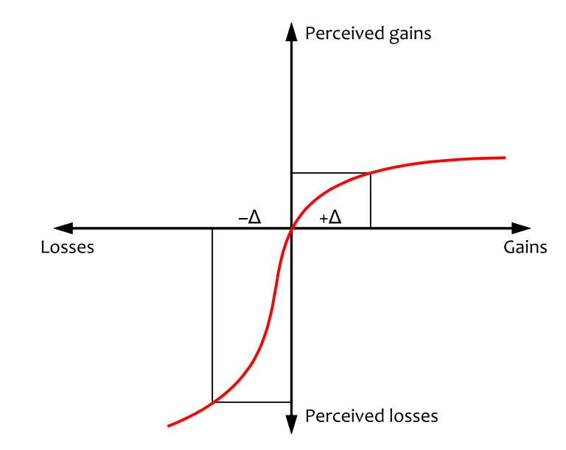
Предполагаемый Доход
Потери
Доход
Предполагаемые Потери

Slide 37
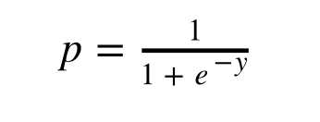
Предполагаемый Доход
Потери
Доход
Предполагаемые Потери

Slide 38
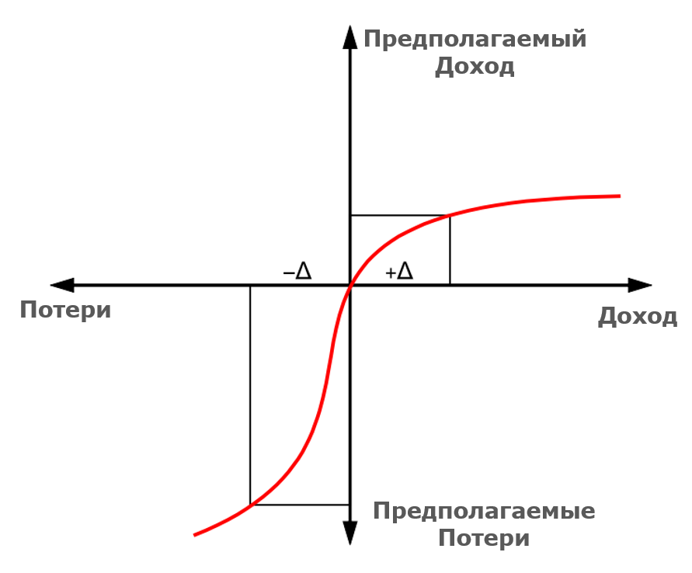
ГОТОВНОСТЬ ЗАПЛАТИТЬ ЗА ТОВАР?

Slide 39
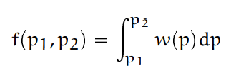

ГОТОВНОСТЬ ЗАПЛАТИТЬ ЗА ТОВАР?

Slide 40
ГОТОВНОСТЬ ЗАПЛАТИТЬ ЗА ТОВАР?
WTP (Python)

Slide 41
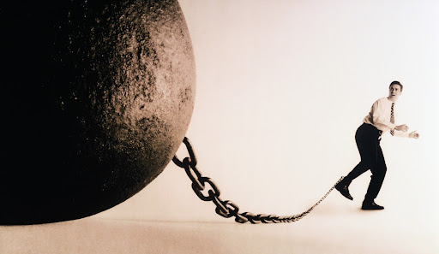
ЦЕНА И ЗАВИСИМОСТИ

Slide 42
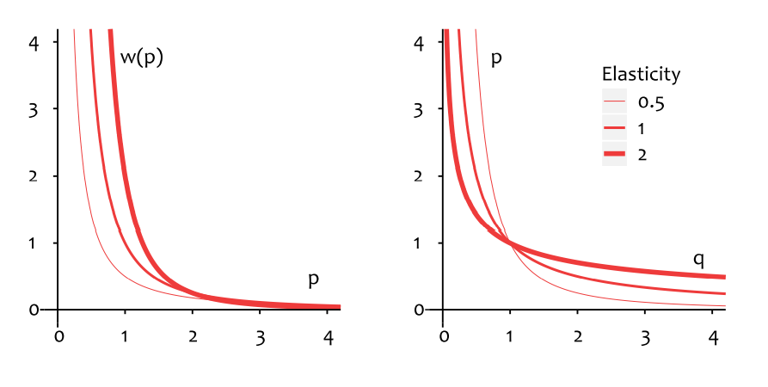

ЭЛАСТИЧНОСТЬ

Slide 43
ЭЛАСТИЧНОСТЬ
Elasticity (Python)

Slide 44
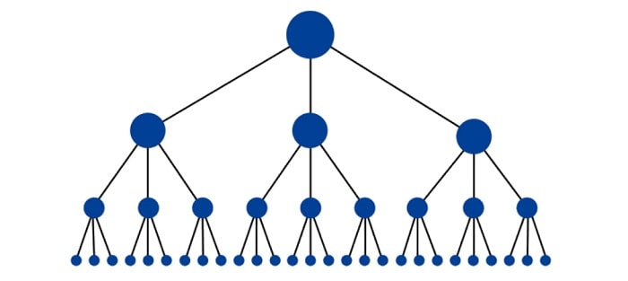
БАЗОВАЯ СТРУКТУРА ЦЕНЫ

Slide 45
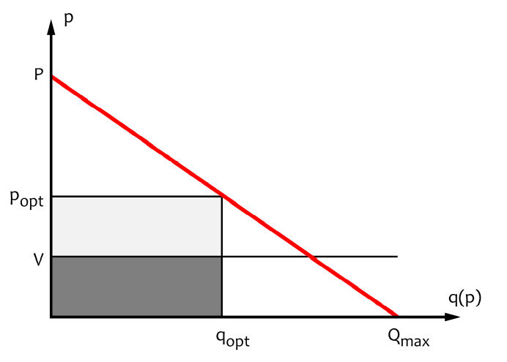
ИНДИВИДУАЛЬНАЯ ЦЕНА

Slide 46

ИНДИВИДУАЛЬНАЯ ЦЕНА

Slide 47
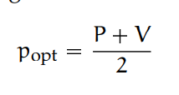
ИНДИВИДУАЛЬНАЯ ЦЕНА

Slide 48

ИНДИВИДУАЛЬНАЯ ЦЕНА

Slide 49
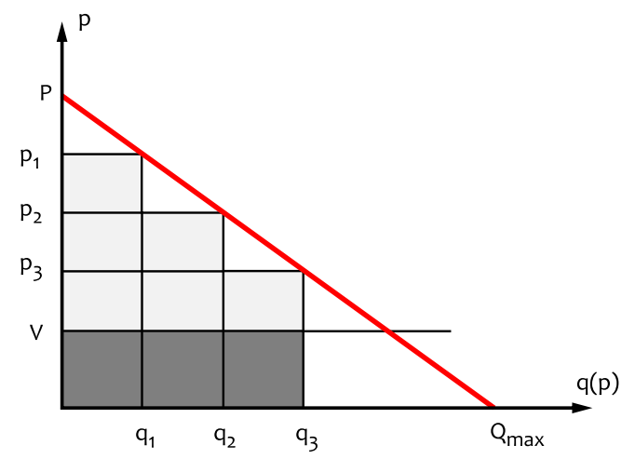
ИНДИВИДУАЛЬНАЯ ЦЕНА

Slide 50
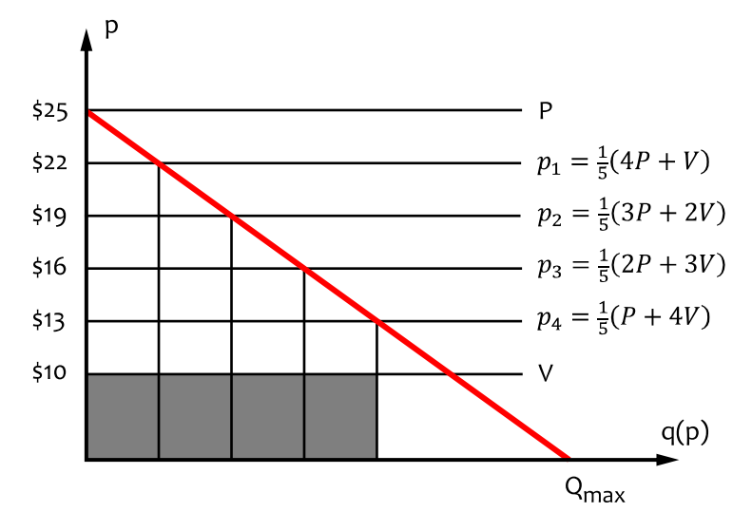
ИНДИВИДУАЛЬНАЯ ЦЕНА

Slide 51
ИНДИВИДУАЛЬНАЯ ЦЕНА
E | 1,05 | 1,1 | 1,3 | 1,5 | 1,7 | 1,9
P | 10 | 10 | 10 | 10 | 10 | 10
OP | 210 | 110 | 43,33 | 30 | 24,29 | 21,11

Slide 52
ИНДИВИДУАЛЬНАЯ ЦЕНА
E | 1,05 | 1,1 | 1,3 | 1,5 | 1,7 | 1,9
P | 10 | 10 | 10 | 10 | 10 | 10
OP | 210 | 110 | 43,33 | 30 | 24,29 | 21,11

Slide 53

ОПТИМИЗАЦИЯ

Slide 54
ОПТИМИЗАЦИЯ ЦЕНЫ
Оптимизация (Python)

Slide 55
ИТОГИ

Slide 56
И ТАК КАЖДЫЙ ДЕНЬ
Узнали
Узнать
Состав цены
Каннибализация
Границы цены
Ценообразование набора
WTP
Эконометрика
Эластичность
Сегментация
Расчет индивидуальной цены
И многое другое …

Slide 57
КАК ОПТИМИЗИРОВАТЬ ЦЕНУ ПРОДУКТА
HEAD OF CVM @ MAGNIT SELEZNEV A.A.
@SeleznevArtem
/seleznev.artem.info
/nameartem

